Slide 1


Slide 2



Slide 3

El estrés

Slide 4

El ministerio es un trabajo agotador

Slide 5

Algunos ministros pasan
muchas horas en holganza, y es correcto que descansen cuando
pueden hacerlo; porque el organismo no puede soportar la pesada
tensión cuando no se le permite descansar.

Slide 6

Un ministro no puede estar siempre predicando y visitando, porque eso es un trabajo exhaustivo.
El Evangelismo, 479.

Slide 7
El descanso puede ser la solución para la depresión mental

Slide 8

Usted debe trabajar cuidadosamente y observar períodos de descanso. Al hacer esto retendrá su vigor mental y físico y rendirá un
trabajo mucho más eficiente.

Slide 9
Se debe hacer provisión para el cuidado de los ministros y
otros fieles siervos de Dios que por recargo de trabajo en su causa se han enfermado

Slide 10

Muchas veces los ministros son destinados a un campo de labor que ellos saben será perjudicial para su salud; pero, como no quieren rehuir los lugares penosos, se aventuran a ir, con la esperanza de ser una ayuda y una bendición para la gente.

Slide 11

El ejercicio

Slide 12
El ejercicio renueva el cuerpo y hace posible más labor pastoral

Slide 13

Todo el organismo necesita la influencia vigorizadora del
ejercicio al aire libre. Unas cuantas horas de trabajo manual cada día, contribuirían a renovar las energías del cuerpo y a descansar la
mente.

Slide 14
Los ministros no deben actuar como si la actividad física
menoscabara su dignidad

Slide 15

El ministro de Cristo debiera poseer sobriedad, mansedumbre, amor, tolerancia, paciencia, piedad y cortesía. Debiera
ser circunspecto elevado en pensamiento y conversación, y de
un comportamiento intachable.

Slide 16

Si pudiera pasar parte del día haciendo ejercicio físico, cuando no está urgido por un continuo esfuerzo en una serie de reuniones, sería una ventaja para él, y no iría en detrimento de su dignidad ministerial. Su ejemplo estaría de acuerdo con el de nuestro divino Maestro. Testimonios para la Iglesia 2:503.

Slide 17
El trabajo físico es una bendición, pero empleando mucho tiempo en ello le roba a Dios del servicio que él requiere del ministro

Slide 18

Algunos ministros mantienen cierta dignidad que no está de acuerdo
con la vida de Cristo, y no están dispuestos a ser útiles y realizar
trabajo físico, según algunas ocasiones lo requieren, para aliviar las tareas de sus hospedados, y librarlos de preocupaciones.

Slide 19
El ejercicio físico sería una bendición para ellos, más bien que un daño. Al ayudar a otros se beneficiarán ellos mismos. Pero algunos van al otro extremo.

Slide 20

La dieta

Slide 21
Demasiada comida y muy poco ejercicio debilitan el poder moral y mental

Slide 22

Nuestros ministros ciertamente quebrantarán su salud a menos que sean más cuidadosos en no llenar demasiado el estómago con una gran cantidad de alimentos aun cuando sean saludables.

Slide 23
La complacencia del apetito nubla y limita la mente, y adormece
las santas emociones del alma. Los poderes de la mente y el alma
de algunos de nuestros predicadores están debilitados por los malos hábitos en su alimentación y la falta de ejercicio físico.

Slide 24
Reemplace comidas de carne con frutas y granos en cantidades
adecuadas

Slide 25

Como mensajeros de Dios, ¿no daremos un testimonio decidido en contra de la complacencia de un apetito pervertido? ¿Harán los que dicen ser ministros del Evangelio, que proclaman la más solemne verdad jamás dada a los mortales, una
letrina de su estómago?

Slide 26

La reforma
pro salud

Slide 27
Los predicadores deben enseñar la reforma pro salud, pero
no deben hacer de ello su tema principal

Slide 28

La reforma pro salud
está íntimamente relacionada con el mensaje del tercer ángel, sin
embargo no es el mensaje.

Slide 29
Algunos ministros manifiestan poco interés en la reforma
pro salud porque se opone a su práctica de complacencia propia

Slide 30
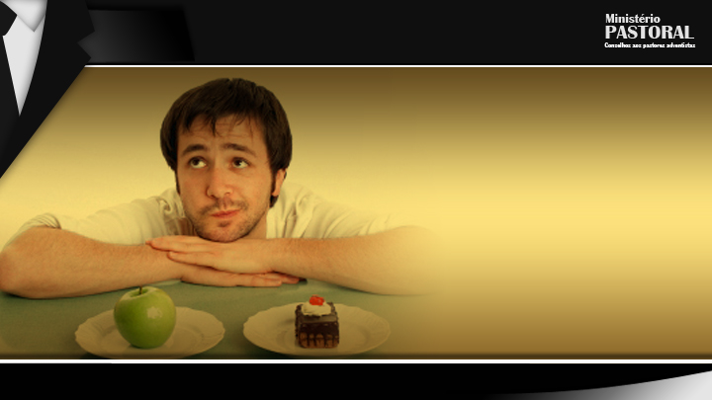
La instrucción sobre la temperancia en todas las cosas se opone a su práctica de complacerse a sí mismos.

Slide 31
Ningún hombre debe ser consagrado como maestro del pueblo mientras su propia enseñanza o ejemplo contradiga el testimonio que Dios ha dado a sus siervos para que presenten con respecto al régimen [alimenticio], porque esto traerá confusión.

Slide 32
Los ministros de rostro pálido causan un estigma que recae
sobre la reforma pro salud

Slide 33

Debido a la imprudencia en el comer, los sentidos de algunos parecen estar semiparalizados; ellos son lentos y tienen sueño.

Slide 34
Nuestros obreros podrían hacer progresar
la reforma pro salud más por su ejemplo que predicándola.

Slide 35

El equilibrio en
las actividades

Slide 36
La mente puede ser ejercitada con relativa seguridad si las
facultades físicas son igualmente empleadas

Slide 37

El debido
ejercicio de la mente y el cuerpo desarrollarán y fortalecerán todas
las facultades. Tanto la mente como el cuerpo serán preservados, y serán capaces de realizar una variedad de trabajo.

Slide 38
Toda facultad de la mente
puede ejercitarse con comparativa seguridad si las facultades físicas son igualmente empleadas y el tema de pensamiento es variado.
Necesitamos un cambio de ocupación, y la naturaleza es un maestro viviente y saludable.
Notas Biográficas de Elena G. de White, 388.

